Slide 1
Инновации – главный механизм развития Группы компаний ТАИФ

Slide 3
Объём инвестиций в основные фонды Группы компаний ТАИФ за 2000-2013гг. млрд.руб. (нарастающим итогом)
Всего млрд.руб.
288

Slide 5
Динамика выпуска основной товарной продукции ТАИФ-НК
до 2000 и в 2013 гг., млн.т.
8,0
2013 г.
до 2000 г.
6,0
5,2
3,3
2,9
1,8
0
0,8

Slide 6
Динамика роста выпуска основных видов нефтехимической продукции Группы компаний ТАИФ за 2001 – 2012 гг., тыс.т.
ЭТИЛЕН
ПЛАСТИКИ
ПОЛИМЕРЫ
2012 год
2001 год
2001 год
2012 год
2012 год
2001 год
Другие в РФ
1 203
60% ↓ 52%
ГК ТАИФ
355
28%
Другие в РФ
1 408
70% ↓ 42%
Другие в РФ
1 153
60%
ГК ТАИФ
772
40%
Другие в РФ
1 056
72% ↓ 44%
Другие в РФ
935
72%
Другие в РФ
1 316
70%
ГК ТАИФ
572
30%
ГК ТАИФ
1 098
ГК ТАИФ
1 323
ГК ТАИФ
1 912
40% ↑ 48%
28% ↑ 56%
30% ↑ 58%
СИНТЕТИЧЕСКИЕ КАУЧУКИ
ПОЛИМЕРЫ ВСЕГО
2001 год
2001 год
2012 год
2012 год
Другие в РФ
381
64%
ГК ТАИФ
217
36%
Другие в РФ
1 802
76%
ГК ТАИФ
572
24%
Другие в РФ
352
64% ↓ 37%
Другие в РФ
2 476
76% ↓ 56%
ГК ТАИФ
1 912
ГК ТАИФ
589
24% ↑ 44%
36% ↑ 63%

Slide 7
Доля Группы компаний ТАИФ в приросте производственных мощностей нефтехимической отрасли Российской Федерации за 2000 – 2012 гг., тыс.т.
ЭТИЛЕН
ПОЛИМЕРЫ *
ПЛАСТИКИ *
КАУЧУКИ *
79 %
82 %
81 %
84 %
450
1 821
1 339
482
* – по видам продукции, производимой предприятиями Группы компаний ТАИФ
- нефтехимические предприятия Группы компаний ТАИФ
- другие предприятия нефтехимической отрасли РФ

Slide 8
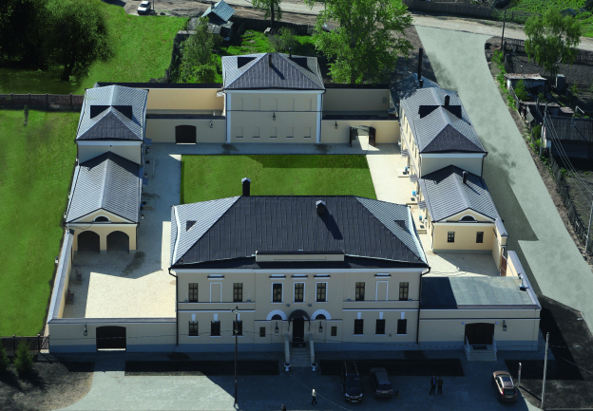
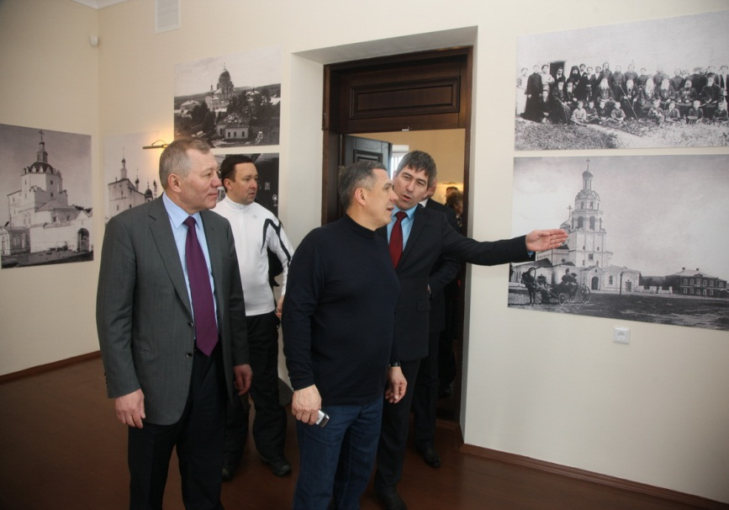
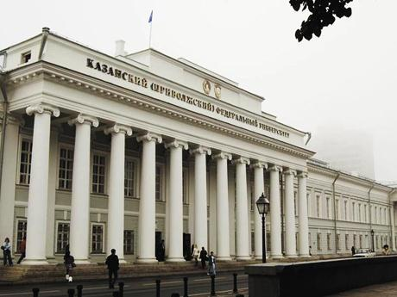
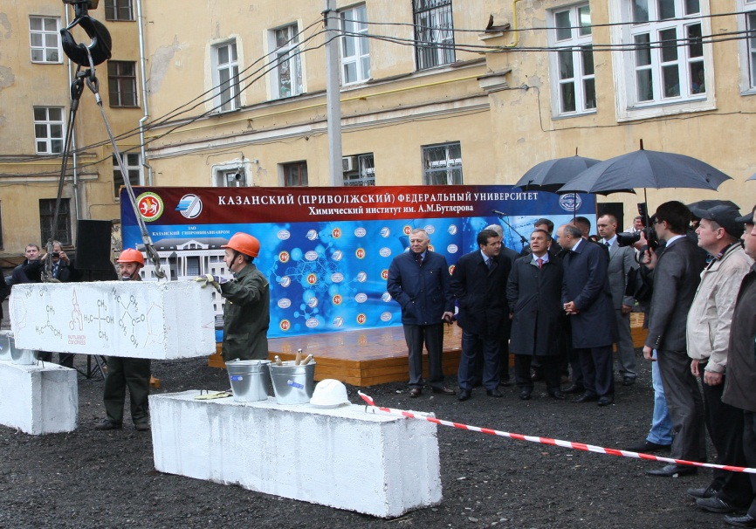

Slide 9
Динамика роста налоговых платежей и сборов Группы компаний ТАИФ
за 2000-2013гг., млрд.руб.
Всего млрд.руб.
357

Slide 10
Динамика роста финансовых вложений Группы компаний ТАИФ в развитие государства, включая внутреннее развитие Группы компаний ТАИФ, за 2000-2013гг., млрд.руб.
Всего млрд.руб.
805

Slide 11
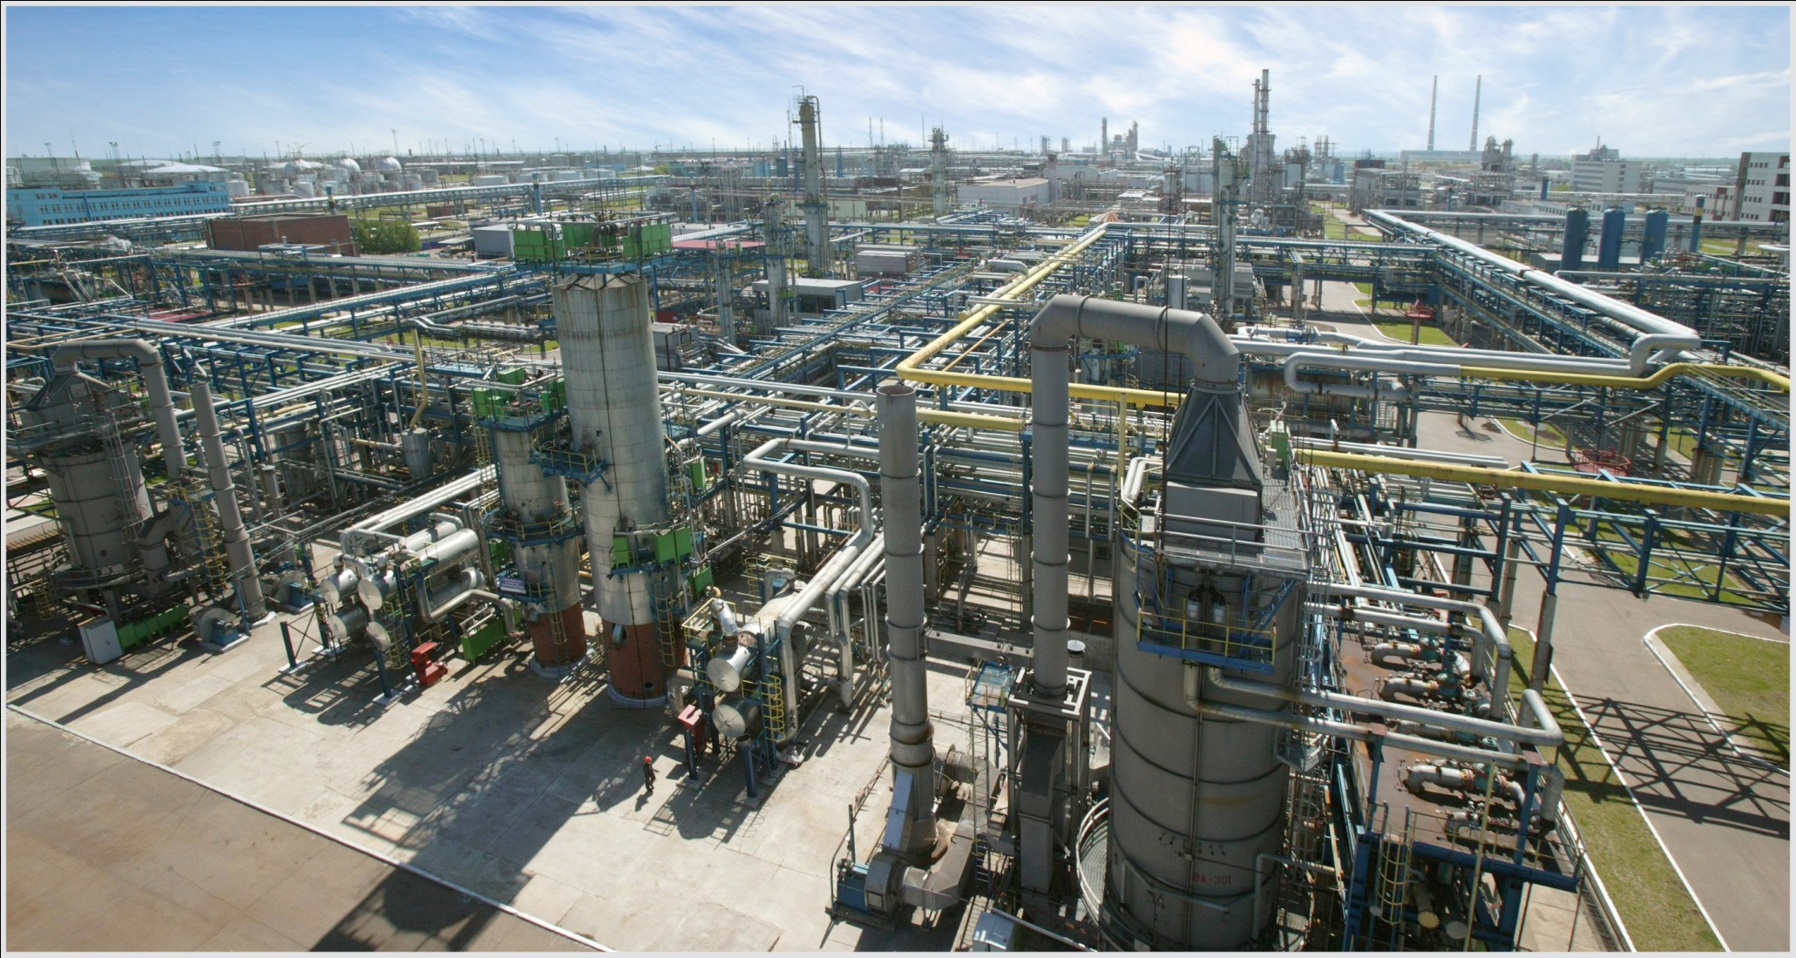

Slide 12
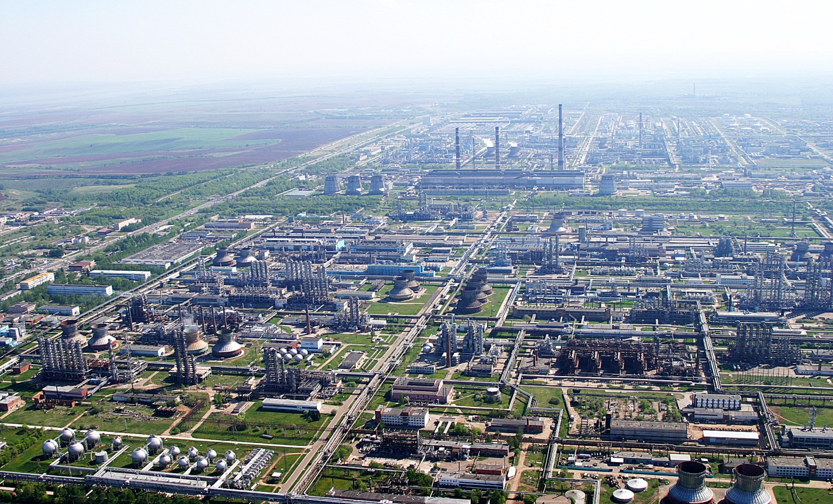

Slide 13
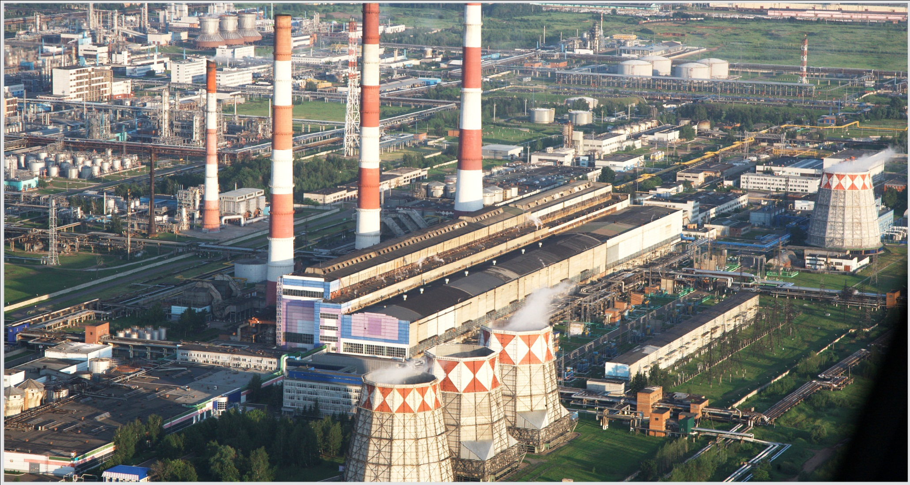

Slide 14
Объём инвестиций в основные фонды Группы компаний ТАИФ за 2000-2025гг. млрд.руб. (нарастающим итогом)
Всего млрд.руб.
769
ИТОГО 481
ИТОГО 288

Slide 15
Динамика роста производственных мощностей по выпуску
основной продукции нефтехимии Группы компаний ТАИФ к 2020 году, млн.т.
3,9
2,9
2,3
1,0
- 2000 год
- 2020 год

Slide 16
Динамика выпуска основной товарной продукции ТАИФ-НК
до 2000 года и к 2020 году, млн.т.
8,5
5,4
5,2
2,9
0
0,2
0
0
- 2000 год
- 2020 год

Slide 17
Динамика роста налоговых платежей и сборов Группы компаний ТАИФ
за 2000-2025гг., млрд.руб.
Всего трлн.руб.
1,9

Slide 18
